Slide 1
Kirjainjonojen lähettäminen Internetin kautta
Edellinen harjoitus:
Hiiren käyttäminen vuorovaikutuksessa

Slide 2
Luodaan Text Editorissa uusi skripti nimeltä UDPValmistelu.py
Huom. Skriptin sisältö suositeltavaa kopioida kurssin kansiosta.
Skripti valmistaa tietokoneen lähettämään ja vastaanottamaan UDP-tyyppisiä viestejä.

Slide 3
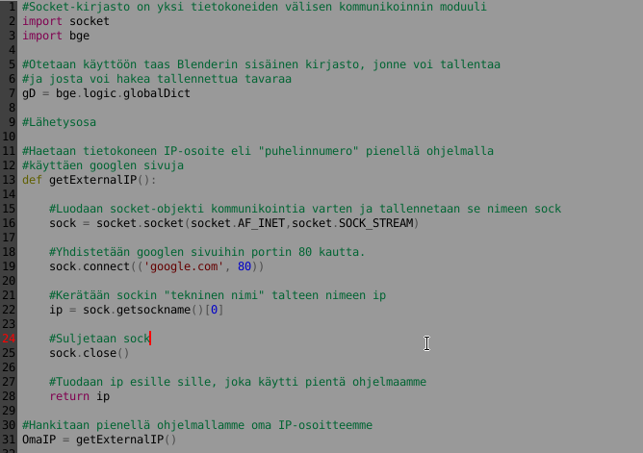
<UDPValmisteluOsa1>

Slide 4
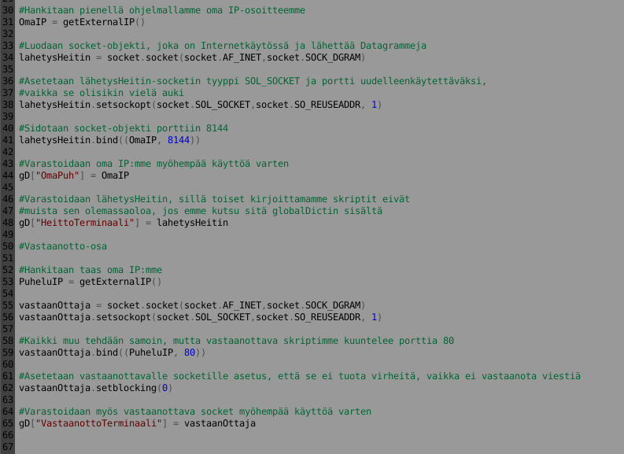
<UDPValmisteluOsa2>

Slide 5
Luodaan uusi Python-controller peliobjektiin MenuKeskus, valitaan siihen
UDPValmistelu.py, ja kytketään se Delay-
sensoriin nimeltä Aloitus.

Slide 6
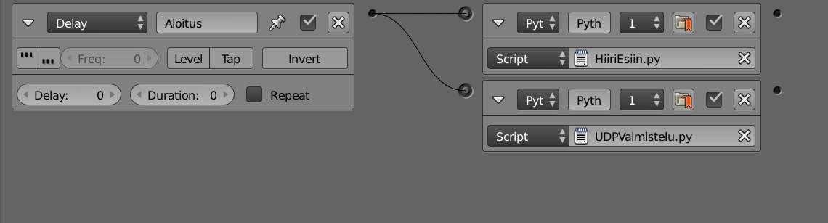
<UDPValmisteluKytketty>

Slide 7
Luodaan Text Editorissa uusi skripti UDPLahetys.py

Slide 8
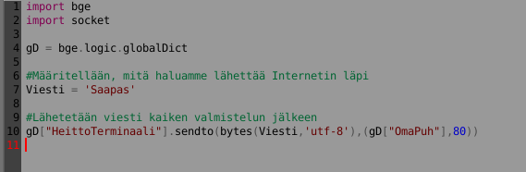
<UDPLahetysPy>

Slide 9
Luodaan uusi skripti UDPVastaanOtto.py

Slide 10
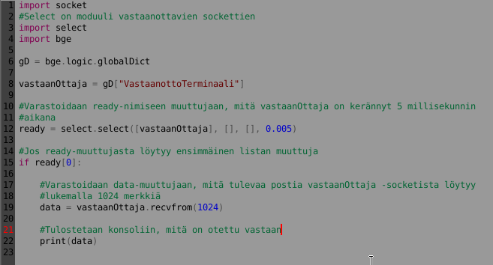
<UDPVastaanOttoPy>

Slide 11
Kytketään UDPLahetys.py uuteen sensoriin Always (Freq: 2), Pulse Mode True
Kytketään UDPVastaanOtto.py uuteen sensoriin Always (Freq: 0), Pulse Mode True

Slide 12
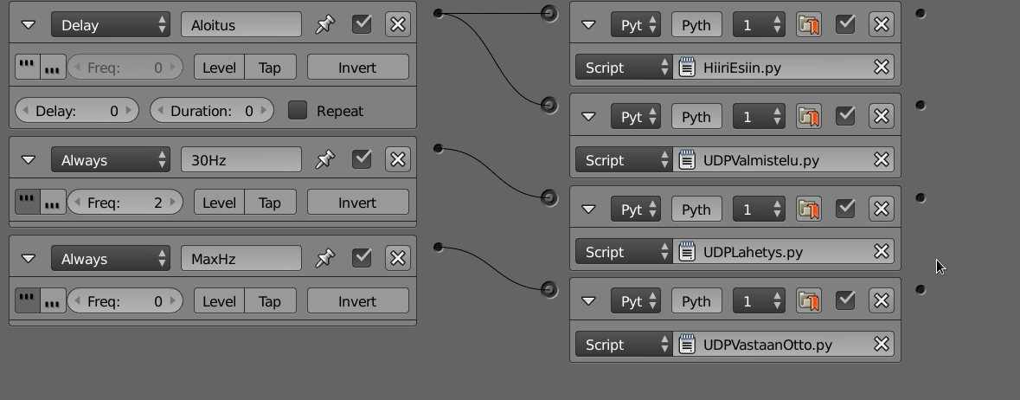
<FreqConnected>

Slide 13
Testaamalla nyt konsoliin tulisi tulostua (b'Saapas', ('192.168.0.106', 8144))
Oma IP-osoitteesi todennäköisesti poikkeaa mallista.
Tärkeää: Voit nyt siirrellä kirjainjonoja tietokoneiden välillä, ja nämä voivat sisältää esimerkiksi peliobjektien tunnistustietoja, nopeusvektoreita, paikkoja, pohjassa olevia näppäimiä ym ym…

Slide 14
Seuraava harjoitus:
Kappaleen liikkeiden tuottaminen luurakenteella

